Slide 1
Facial Expression Recognition
Lớp: CS338.M21
Giảng viên: Đỗ Văn Tiến
Nhóm: 10

Slide 2




Thành viên
Nguyễn Thị Như Ý
Đinh Hoàng Linh Đan
19522555
19521309
Nguyễn Tấn Tú
Trần Nguyễn Quỳnh Anh
19522454
19521217
1

Slide 3





Giới thiệu
Dataset
MỤC LỤC
Model
3
Demo và Kết luận
2

Slide 4
Giới thiệu
3

Slide 5
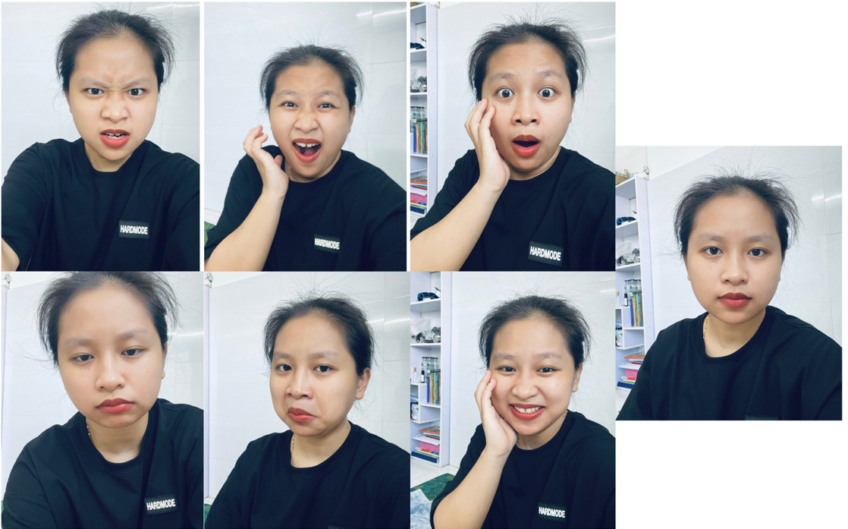
Giới thiệu bài toán
Nhận diện biểu cảm biểu cảm là một trong những bản năng của con người
Con người thế hiện cảm xúc thông qua các biểu cảm khuôn mặt, luôn tồn tại một số đặc trưng chung trên khuôn mặt bất kể độ tuổi, vị trí địa lí hay điều kiện sống… Dựa vào đặc trưng này, ta rút trích ra các đặc điểm quan trọng của cảm xúc, mô hình hóa, và dạy cho máy tính hiểu được cảm xúc đó.
Ta chia biểu cảm khuôn mặt vào bảy loại sắc thái chính: tức giận(angry), sợ hãi(fear), ngạc nhiên (surprised), buồn(sad), chán ghét(disgusted), hạnh phúc(happy), trung lập(neutral),
4

Slide 6
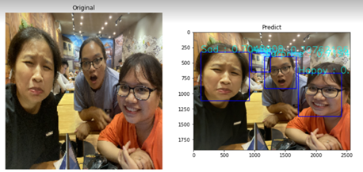
Giới thiệu bài toán
Output: Dự đoán biểu cảm của gương mặt có trong ảnh
Input: Bức ảnh chứa mặt người
Chụp chính diện
Ánh sáng tốt
Không vật cản lớn
5

Slide 7
Ứng dụng
Trong lĩnh vực tiếp thị: để phân tích phản hồi của khách hàng
Xác định những người có hành vì đáng ngờ trong đám đông từ đó có thể ngăn chặn tội phạm, khủng bố.
Quản lý dịch vụ khách hàng : phân tích mức độ hài lòng của khách hàng.
Sử dụng trong những ứng dụng game thực tế ảo
6

Slide 8
Dataset
7

Slide 9
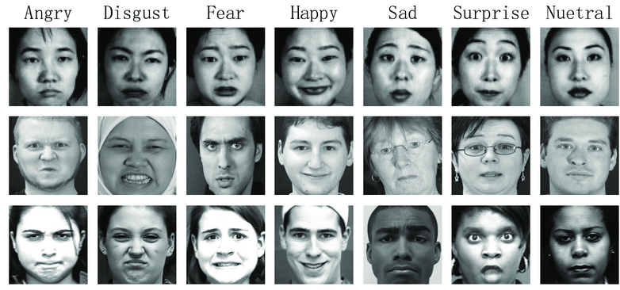
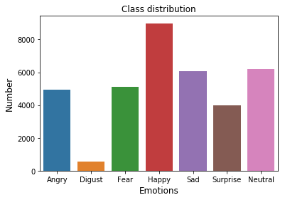
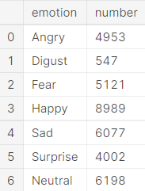
Dataset
Dataset: Fer2013 gồm 35887 ảnh xám kích cỡ 48x48 chia thành 2 tập training và validation theo tỉ lệ lần lượt là 0.8 và 0.2
Có 7 lớp biểu cảm:
8

Slide 10
RESNET
9

Slide 11
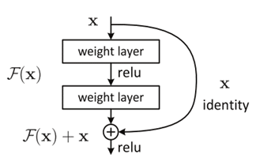
ResNet
Ý tưởng chính của ResNet là sử dụng kết nối tắt (Skip connection) đồng nhất để xuyên qua một hay nhiều lớp. Các kết nối tắt giúp giữ thông tin không bị mất bằng cách kết nối từ layer sớm trước đó tới layer phía sau và bỏ qua một vài layers trung gian.
10

Slide 12
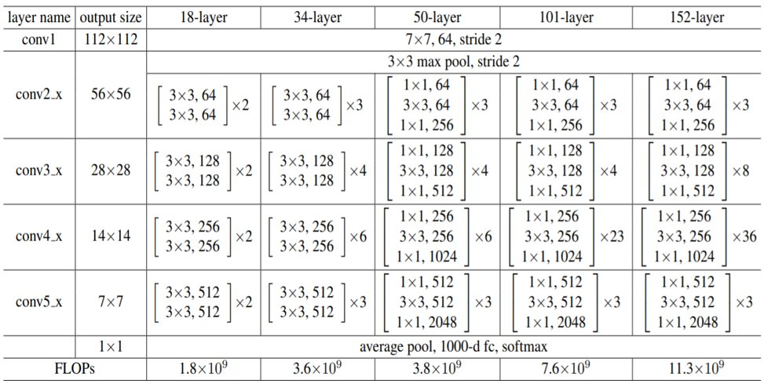
ResNet gần như tương tự với các mạng gồm có convolution, pooling, activation và fully-connected layer.
11

Slide 13
TRAINING
12

Slide 14

Training
ResNet-50
ResNet-101
ResNet-152
13

Slide 15
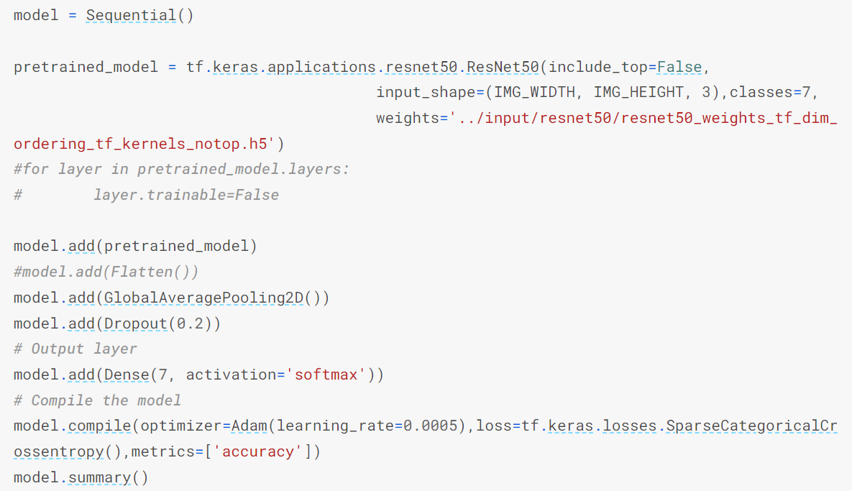
ResNet-50
Model ResNet-50
YOUR
LOGO
14

Slide 16
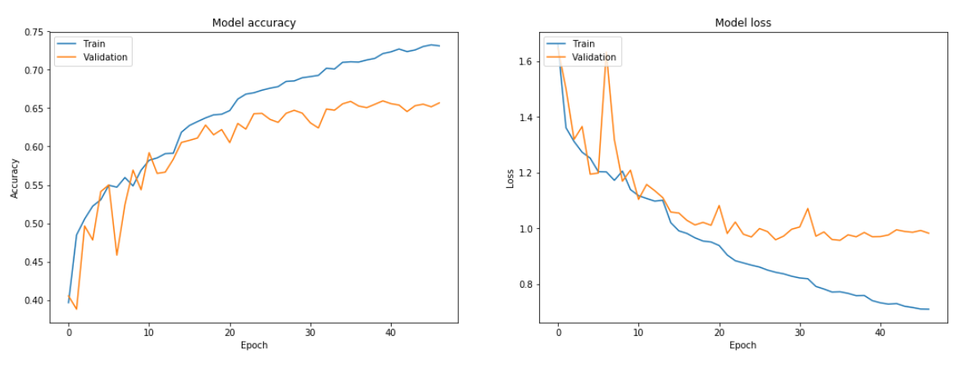
ResNet-50
Accuracy và Loss
YOUR
LOGO
15

Slide 17
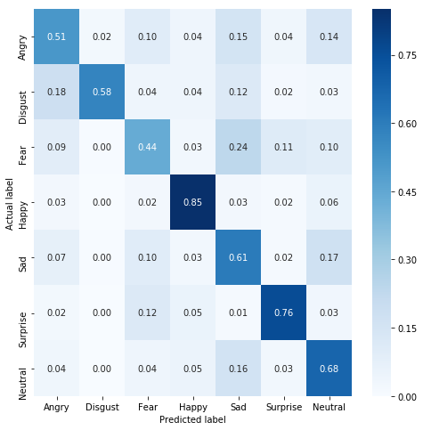
ResNet-50 Normalized confusion matrix
16

Slide 18
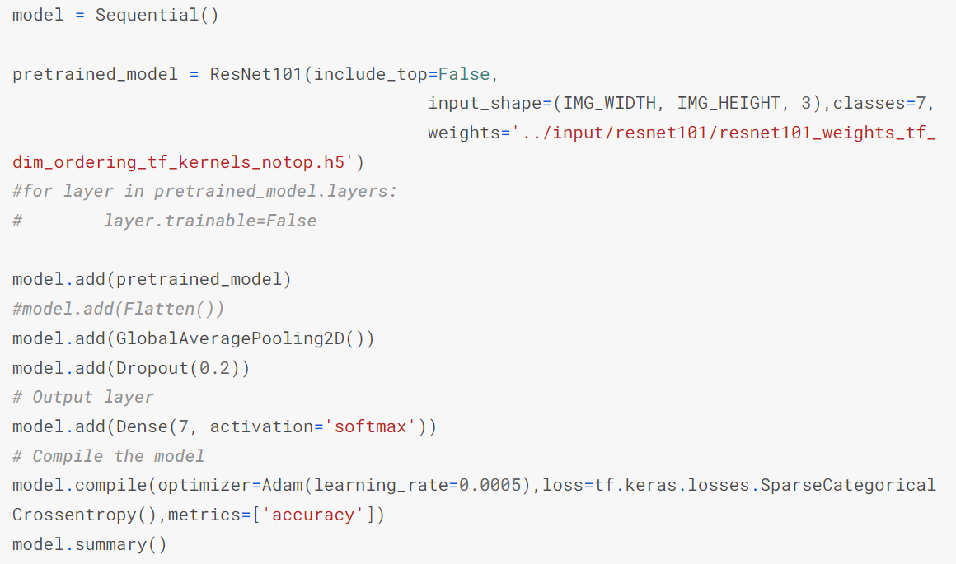
ResNet-101
Model ResNet-101
YOUR
LOGO
17

Slide 19
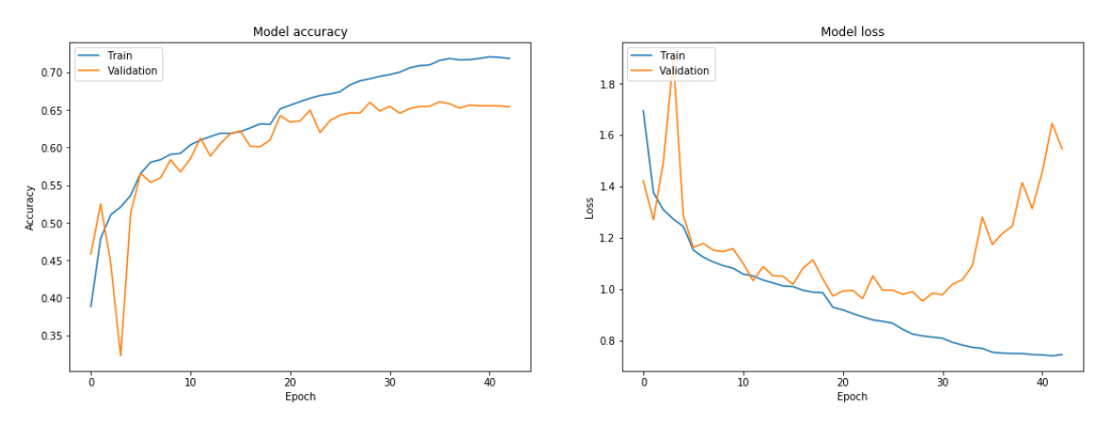
ResNet-101
Accuracy và Loss
YOUR
LOGO
18

Slide 20
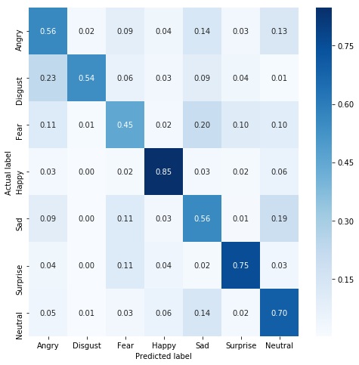
ResNet-101 Normalized confusion matrix
19

Slide 21
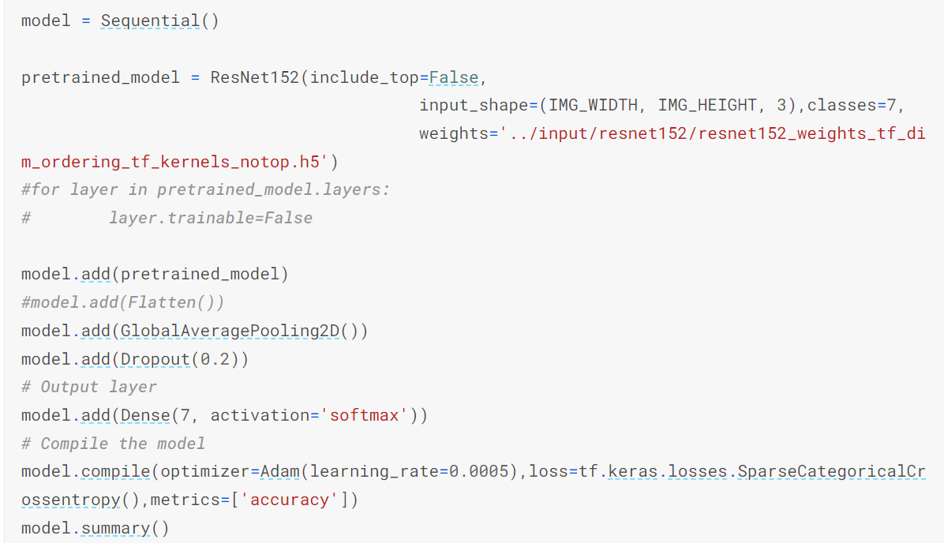
ResNet-152
Model ResNet-152
YOUR
LOGO
20

Slide 22
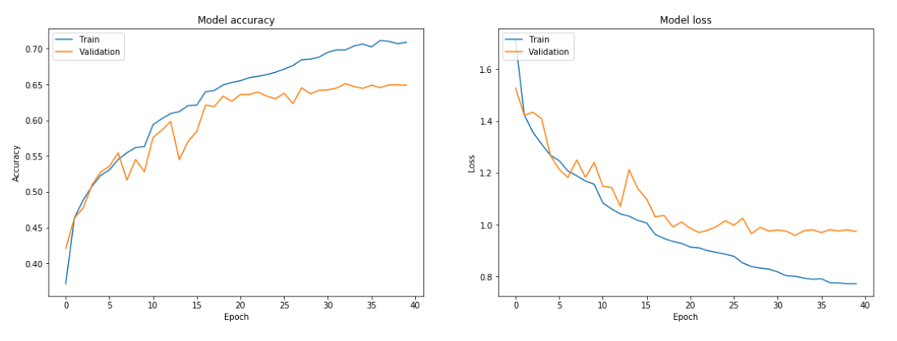
ResNet-152
Accuracy và Loss
YOUR
LOGO
21

Slide 23

ResNet-152 Normalized confusion matrix
22

Slide 24
Kết luận
 | ResNet-50 | ResNet-101 | ResNet-152
Accuracy | 0.7209 | 0.7160 | 0.6981
Loss | 0.7405 | 0.7537 | 0.8017
Val_accuracy | 0.6593 | 0.6607 | 0.6511
Val_loss | 0.9701 | 1.1729 | 0.9591
Thời gian | Khoảng 40 phút | Khoảng 1 giờ | Khoảng 1 giờ 15 phút
23

Slide 25
Kết luận
Kết quả thử nghiệm thực tế cho thấy mô hình khá nhạy khi nhận biết cảm xúc Happy, khá kém với cảm xúc Disgust.
Fear với Angry, Neutral với Sad có biểu cảm khá giống nhau nên model thường nhầm lẫn. Kết quả là cho ra độ chính xác không cao.
Việc hầu hết các mô hình được công bố với tập dữ liệu FER-2013 đều chỉ đạt độ chính xác thấp (dưới 70%), điều này có thể cho thấy bộ dữ liệu này có những yếu tố mất cân bằng hoặc nhiễu khi gán nhãn dữ liệu.
24

Slide 26
Hướng phát triển
Tăng số lượng mẫu của các biểu cảm để hệ thống đánh giá tốt hơn và chính xác hơn
Tăng độ chính xác của mô hình bằng những mô hình mạng học sâu tiên tiến hơn như EfficientNetV1, EfficientNetV2...
Cải thiện web API
Hướng đến phát hiện biểu cảm khuôn mặt thông qua video.
25

Slide 27
Tham khảo
Nghiên cứu nhận dạng biểu cảm khuôn mặt bằng phương pháp học sâu sử dụng kiến trúc ResNet - Tài liệu, ebook, giáo trình, hướng dẫn (timtailieu.vn)
FER2013 | Kaggle
Simple CNN on fer2013 dataset | Kaggle
facial-emotion-recognition/emotion_recognizer.ipynb at main · esra-polat/facial-emotion-recognition · GitHub
37-151.pdf (vap.ac.vn)
1804.08348.pdf (arxiv.org)
26

Slide 28
DEMO
27

Slide 29
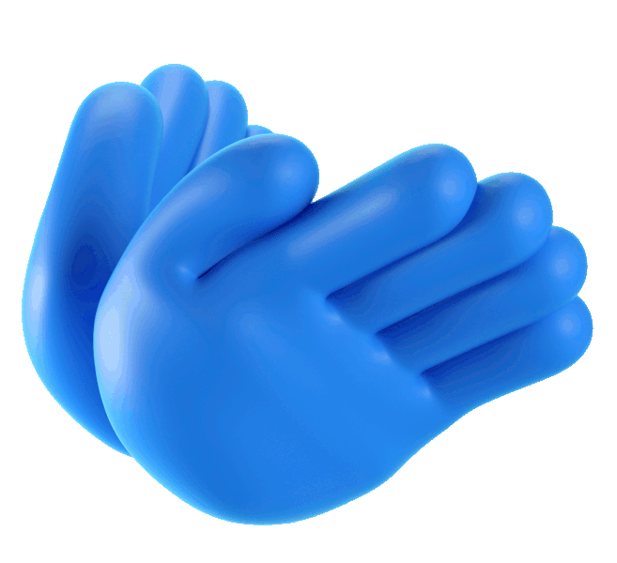
Cảm ơn thầy và các bạn đã theo dõi

